Slide 1
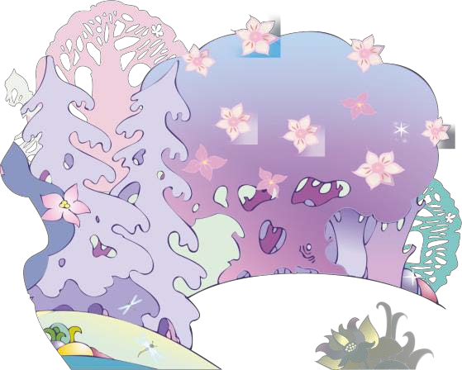
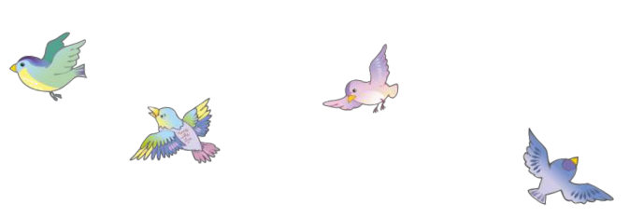
Кружок
«Малыш в мире открытий» для детей 2-3 лет

Slide 2
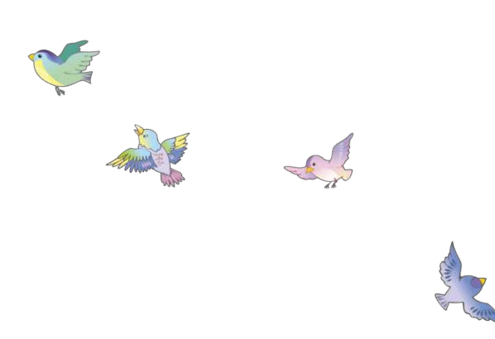
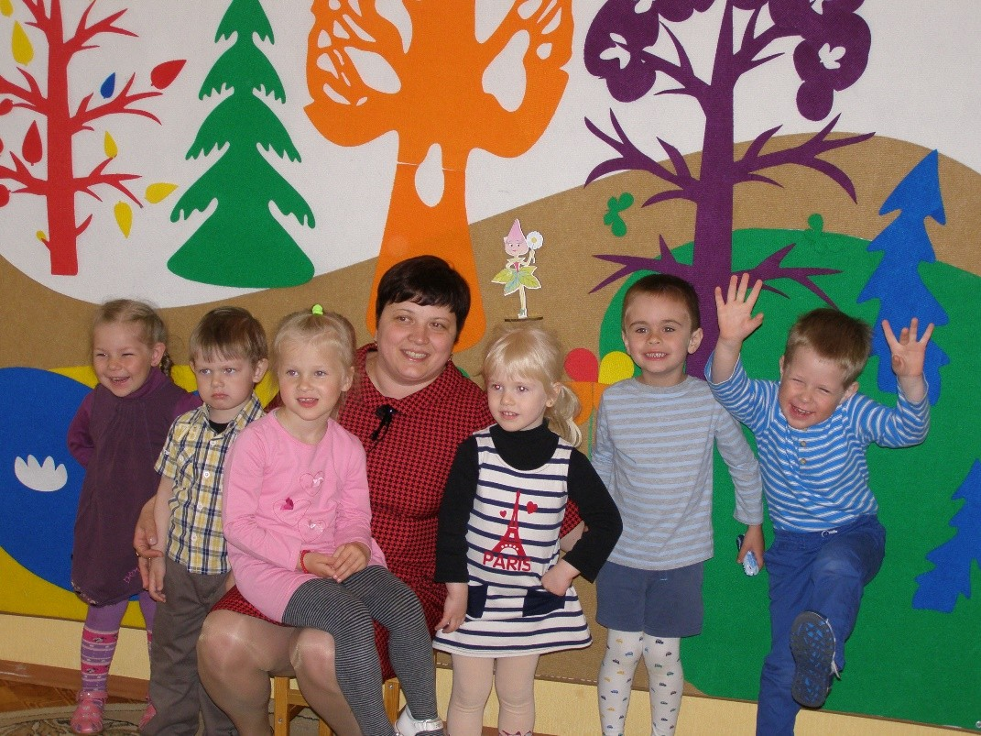
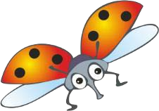
Руководитель кружка:
Абуева Наталья Владиславовна – старший воспитатель высшей квалификационной категории, ведущий тьютор ООО «Развивающие игры Воскобовича», стаж работы в дополнительном образовании 6 лет

Slide 3
Цель программы: развитие у детей 2-3 лет познавательных процессов посредством технологии интеллектуально-творческого развития детей «Сказочные лабиринты игры» В.В. Воскобовича
.
Задачи:
Способствовать развитию устойчивости внимания.
Развивать детское восприятие (зрительное, слуховое, осязательное).
Развивать наглядно-действенное и наглядно-образное мышление.
Обеспечить усвоение сенсорных эталонов (цвет, форма, величина).
Формировать у детей умение составлять целое из 3, 4 частей,
сравнивать от 2-3 предметов.
Развивать предметную деятельность.
Создавать условия для
развития предпосылок наглядно-образного
мышления (конструирование по схеме способом наложения и приложения).
Формировать умение ориентироваться в пространстве.
Развивать мелкую моторику руки.
Поддерживать эмоционально-положительное состояние детей.

Slide 4
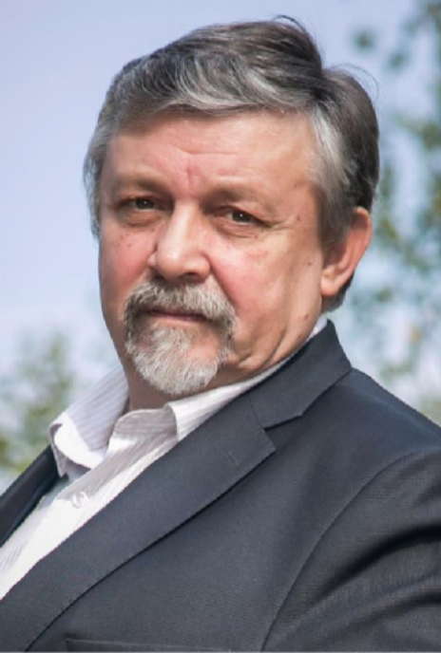
Основа занятий –технология интеллектуально-творческого развития детей «Сказочные лабиринты игры»,
автор В.В. Воскобович
Развивающие игры Воскобовича – это особенная, самобытная, творческая и очень добрая технология. В основу игр заложены три основных принципы – интерес, познание, творчество. Это не просто игры – это сказки, интриги, приключения, забавные персонажи, которые побуждают малыша к мышлению и творчеству.
Дети, которые развиваются по данной технологии, отлично подготовлены к школе. Они умеют ориентироваться на плоскости, читать, считать, логически мыслить.

Slide 5
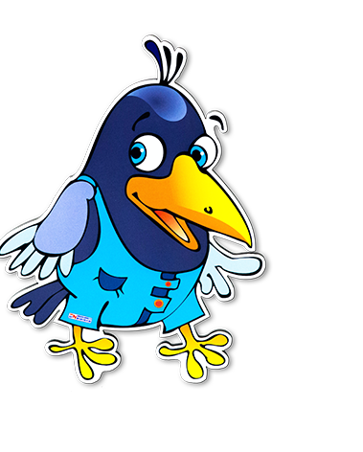
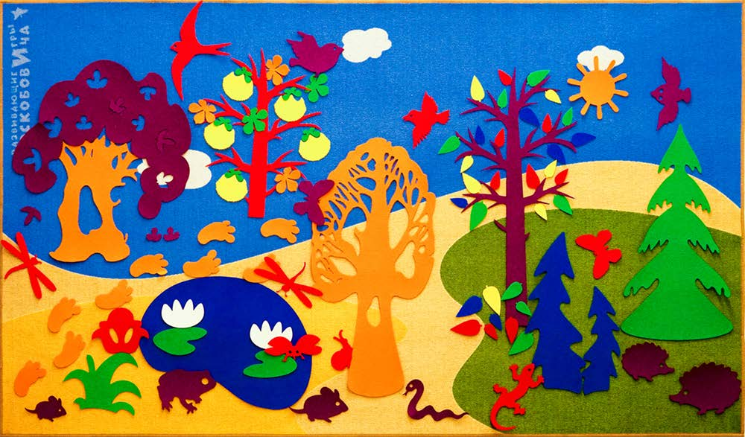
Предметно-развивающая среда
«Фиолетовый лес»

Slide 6
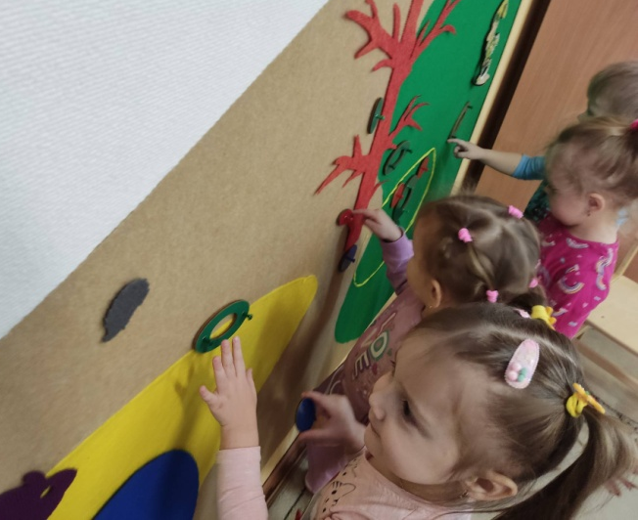
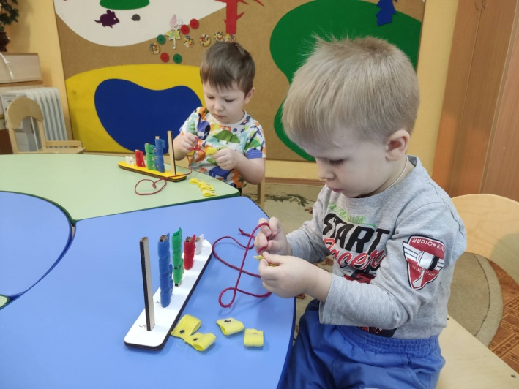
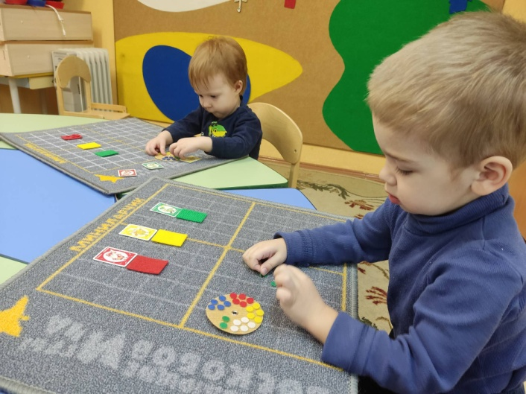
Структурные компоненты комплексных развивающих занятий для детей 2-3 лет в кружке
Сенсорный блок
(форма, цвет (основные и промежуточные), величина, ориентировка в пространстве, обследование предметов)

Slide 7
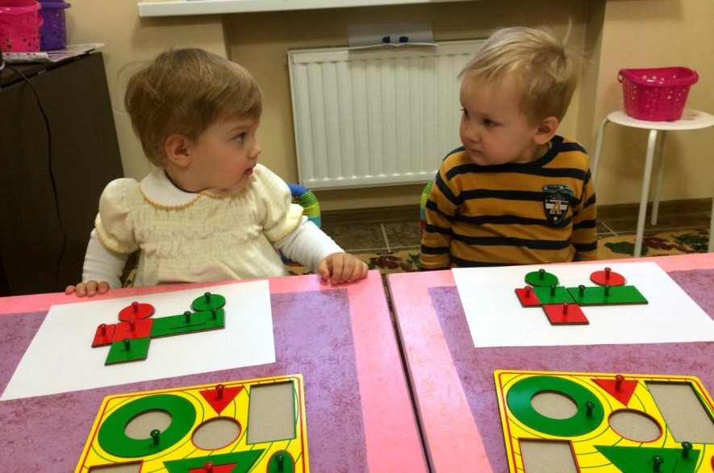
Структурные компоненты комплексных развивающих занятий для детей 2-3 лет в кружке
Конструктивный блок
(конструирование по схеме 1:1 приемом наложения и прикладывания, конструирование по памяти, тренировка моторики рук)
Продолжительность занятия 20 минут. Группа – до 5-6 человек

Slide 8
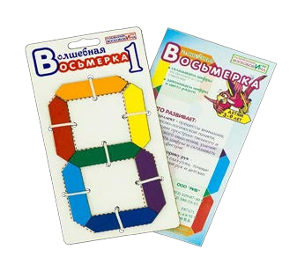
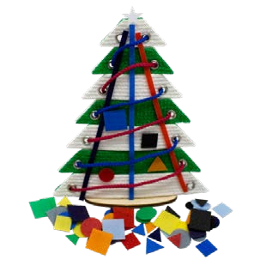
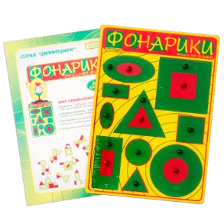
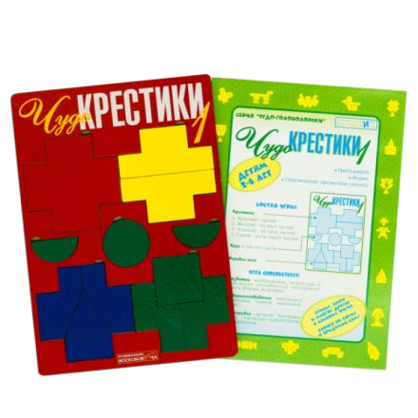
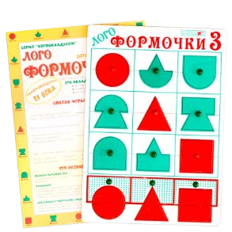
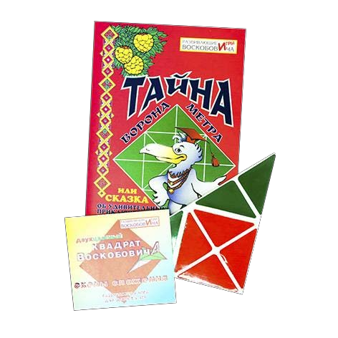
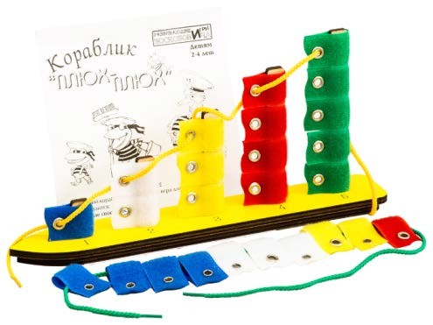
Используемые игры и пособия
Сенсорный блок «Кораблик Плюх-Плюх»,
«Волшебная восьмерка 1», Комплект
«Елочки», «Логоформочки 3»
Конструктивный блок «Фонарики», «Чудо- крестики 1», «Чудо-цветик», Квадрат Воскобовича, «Шнур-затейник»

Slide 9
Ожидаемые результаты реализации программы
Успешно различает , выделяет и называет цвет, форму, величину и другие признаки предметов и явлений при выполнении ряда практических действий при обследовании.
Группирует предметы по цвету, форме, величине и другим свойствам.
Чередует предметы по цвету в определенной последовательности.
Ориентируется в пространстве.
Конструирует по схеме способом наложения.
Имеет представление о составлении целого из 4 частей и о сравнении 3 предметов.
Положительно настроен, общается, участвует в совместных действиях со взрослым, переносит игровые действия в самостоятельные игры.

Slide 10
Ждём ваших детей на занятия!

